Slide 1

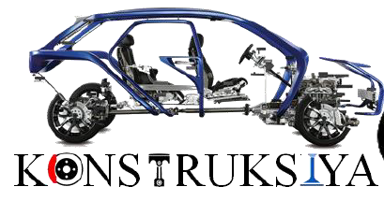
4-Mavzu: IYoD umumiy tuzilishi hamda 2 va 4 taktli dvigatellar ishchi sikllari.
Reja:
IYoD vazifasi, turlari va tuzilishi
IYoD tasnifi.
4 taktli porshenli IYoD ish sikli
2 taktli porshenli IYoD ish sikli

Slide 2
Zamonaviy avtotransport vositalarida asosan ichki yonuv dvigatellari keng tarqalgan. Birinchi IYoD nemis ixtirochisi Avgusto Otto tomonidan gaz bilan havo aralashmasi uchqun berishdan oldin silindr ichida siqish prinsipi taklif etilganidan so’ng tadbiq etildi. Aralashma yonganidan keyingi ishchi sikl “OTTO SIKLI” deb atala boshlandi va u hozirgacha saqlanib kelmoqda.

Slide 3
Ichki yonuv dvigateli agregat hisoblanib, issiqlik energiyasini mexanik energiyaga aylantirib beradi va transmissiya orqali harakatga keltirish uchun xizmat qiladi. Konstruksiyasi bo‘yicha ichki yonuv dvigatellari porshenli va rotor-porshenli bo‘ladi. Avtomobillarda asosan porshenli ichki yonuv dvigatellari qo‘llaniladi.

Slide 4
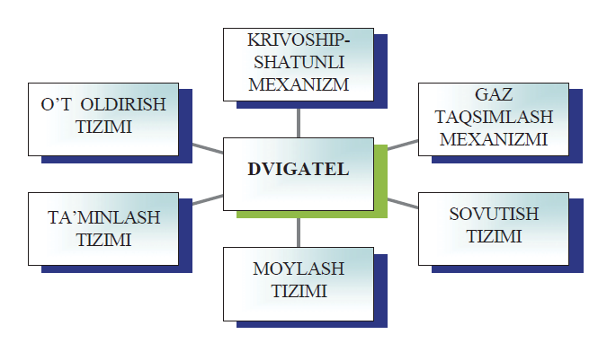

Slide 5
Mexanizm –harakatni ma’lum tartibda uzatuvchi va o‘zgartiruvchi tuzilma.
Tizim – bitta umumiy vazifani bajaruvchi qismlar yig‘indisi (masalan, ta’minlash tizimi, moylash va sovutish tizimlari va boshqalar).

Slide 6
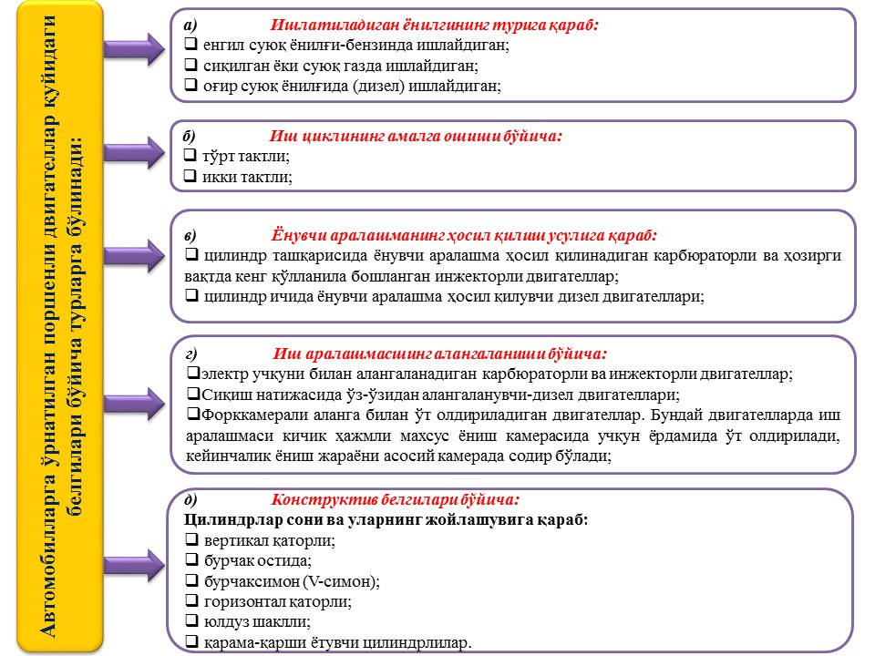

Slide 7
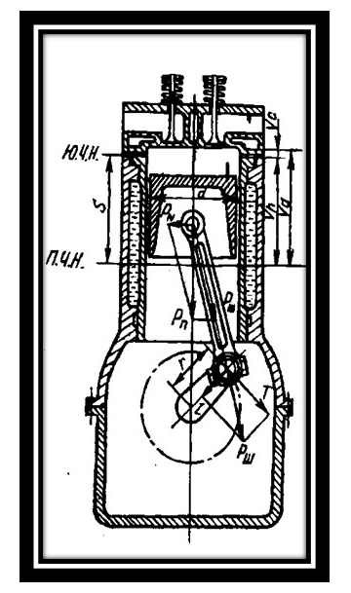


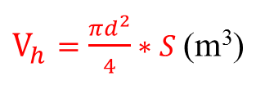
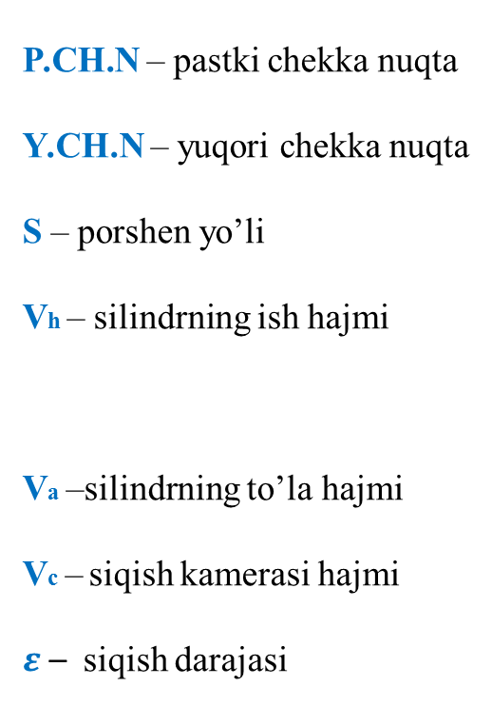
P.CH.N – pastki chekka nuqta
Y.CH.N – yuqori chekka nuqta
S – porshen yo’li
Vh – silindrning ish hajmi
Va –silindrning to’la hajmi
Vc – siqish kamerasi hajmi
$ε$ – siqish darajasi
$V_{h}=\frac{πd^{2}}{4}∗S$ (m³)
$V_{a}=V_{h}+V_{c}$ (m³)
$$ε=\frac{V_{a}}{V_{c}}$$

Slide 8
Porshenli dvigatellarda yonilg‘ining yonishi natijasida gazning kengayishida hosil bo‘lgan bosimni porshen o‘ziga qabul qiladi va to‘g‘ri chiziqli ilgarilanma-qaytma yo‘nalishi bilan tirsakli valni aylanma harakatga keltiradi. Ichki yonuv dvigatelining ishlashi uchun unga havo va yonilg‘idan iborat yonuvchi aralashma bilan ta’minlash lozim.

Slide 9
NEXIA avtomobilining IYoD li
1-moy to‘kish krani; 2-moy saqlagich; 3-moy filtri;
4-suv nasosi; 5-chiqarish quvuri; 6-kiritish quvuri; 7-injektor; 8-yonilg‘i kanali; 9-resiver; 10-silindrlar blokining kallagi;
11-taqsimlash valining podshipnikining qopqog‘i;
12-taqsimlash vali; 13-karterning shamollatish shlangi;
14-klapanning tirqishini to‘g‘rilovchi shayba; 15-klapan suxarisi; 16-turtkich; 17-klapan prujinasi;
18,19-klapanning yo‘naltiruvchi vtulkalari; 20-klapan;
21-o‘t oldirish shami; 22-silindrlar blokining kallagi;
23-porshen; 24-kompressor halqa; 25-moy sidirgich halqa;
26-porshen barmog‘i; 27-silindrlar bloki; 28-shatun;
29-tirsakli val; 30-shatun qopqog‘i; 31-moy sathini o‘lchagich; 32-moy qabul qilgich..

Slide 10
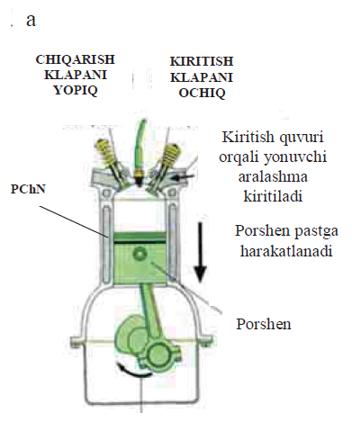
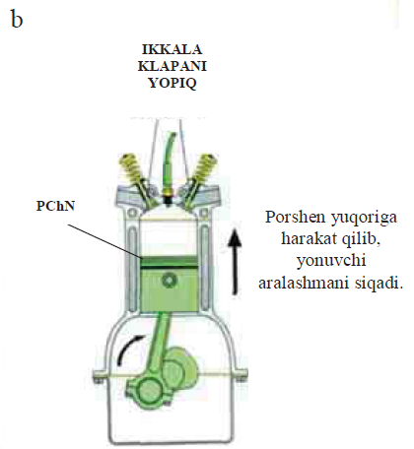
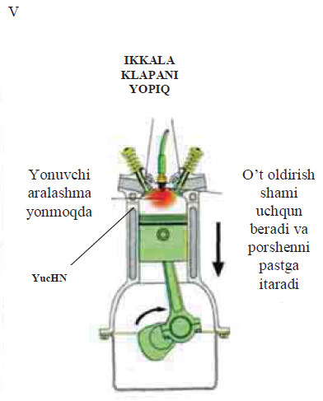
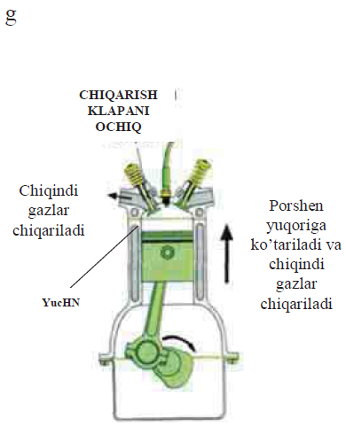
Avtomobillarda asosan to‘rt taktli dvigatelining ish siklidan foydalaniladi. Bular:
(a) kiritish; (b) siqish; (d) Kengayish (ish yo‘li); (e) Chiqarish
4 taktli IYod da ish sikli tirsakli valning ikki marta aylanganida sodir bo‘ladi.
a)
b)
d)
e)

Slide 11
Benzinli dvigatel
TAKT | 1 | 2 | 3 | 4
Bosim (kPa) | 70…..90 | 1200…..1700 | 3500….5000 400……500 | 110…..120
Xarorat (C) | 50….110 | 300…..600 | 2000….2400 1030…..1830 | 500….850
Dizel dvigatel
TAKT | 1 | 2 | 3 | 4
Bosim (kPa) | 80…..90 | 3000…..4000 | 5500….8000 3000….4000 | 110…..120
Xarorat (C) | 50….70 | 500…..730 | 1900….2200 630……930 | 430….630

Slide 12
Ish sikli tirsakli valning ikki marta aylanganida sodir bo‘ladi. Dvigatelning turli silindrlarda bir xil nomli taktlarning takrorlanishidagi ketma-ketlik esa dvigatelning ish tartibi deb ataladi.
Ikki taktli dvigatelning ish sikli porshenning ikki yurishida yoki tirsakli valning bir marta aylanishi natijasida sodir bo‘ladi. Bunda ham xuddi to‘rt taktli dvigatellar kabi ish aralashmasini silindr tashqarisida yoki ichida tayyorlanadi. Shunga qarab bu sikl bo‘yicha ishlaydigan dvigatellar karburatorli, injektorli yoki dizel bo‘lishi mumkin. Bu dvigatellarda ishlatilgan gazlarni tashqariga haydash bilan silindrni tozalash uchun yonilg‘i aralashmasi (karburatorli dvigatelda) yoki havo oqimidan (dizelda) foydalaniladi. To‘rt silindrli to‘rt taktli dvigatellarning ish tartibi 1-3-4-2 yoki 1-2-4-3 ketma-ketligida bajarilishi mumkin.

Slide 13
1 | 3 | 4 | 2
Silindr 1 | Silindr 2 | Silindr 3 | Silindr 4
Ish yo’li | Kiritish | Chiqarish | Siqish
Chiqarish | Siqish | Kiritish | Ish yo’li
Kiritish | Ish yo’li | Chiqarish | Chiqish
Siqish | Chiqarish | Ish yo’li | Kiritish
Ish tartibi
1 | 2 | 4 | 3
Silindr 1 | Silindr 2 | Silindr 3 | Silindr 4
Ish yo’li | Siqish | Chiqarish | Kiritish
Chiqarish | Ish yo’li | Kiritish | Siqish
Kiritish | Chiqarish | Siqish | Ish yo’li
Siqish | Kiritish | Ish yo’li | Chiqarish

Slide 14
1 | 3 | 4 | 2
Silindr 1 | Silindr 2 | Silindr 3 | Silindr 4
Ish yo’li | Chiqarish | Siqish | Kiritish
Chiqarish | Kiritish | Ish yo’li | Siqish
Kiritish | Siqish | Chiqarish | Ish yo’li
Siqish | Ish yo’li | Kiritish | Chiqarish
Takt ketma-ketligi
1 | 3 | 4 | 2
Silindr 1 | Silindr 2 | Silindr 3 | Silindr 4
Ish yo’li tartib o’rni

Slide 15
Rotor-porshenli dvigatel (RPD) ni nemis olimi Feliks Genrix Vankel 1954 yilda dizaynini yaratadi, 1957 yilda esa uni sinovdan o’tkazadi. RPD ni uning ixtirochisining nomi bilan Vankel dvigateli deb ham atashadi. Hozirda Vankel dvigatellari Volkswagen va Mazda kompaniyalarining ba’zi bir modellarida qo’llanilmoqda.
Rotor-porshenli dvigatelning porshenli dvigateldan farqi shundaki, unda porshen o’rniga aylanadigan rotor qo’llanilgan. Rotor maxsus formaga ega. RPD da ham 4 takt mavjud. RPD da rotor stator deb ataluvchi korpus ichida aylanadi. Eksstentrikli val atrofida rotor aylanadi va rotorning uch qirrasi stator tanasining uch nuqtasiga tegib o’tadi. Rotor bilan stator o’rtasida uchta hajm paydo bo’ladi va bu hajmlarda 4 takt amalga oshriladi.

Slide 16
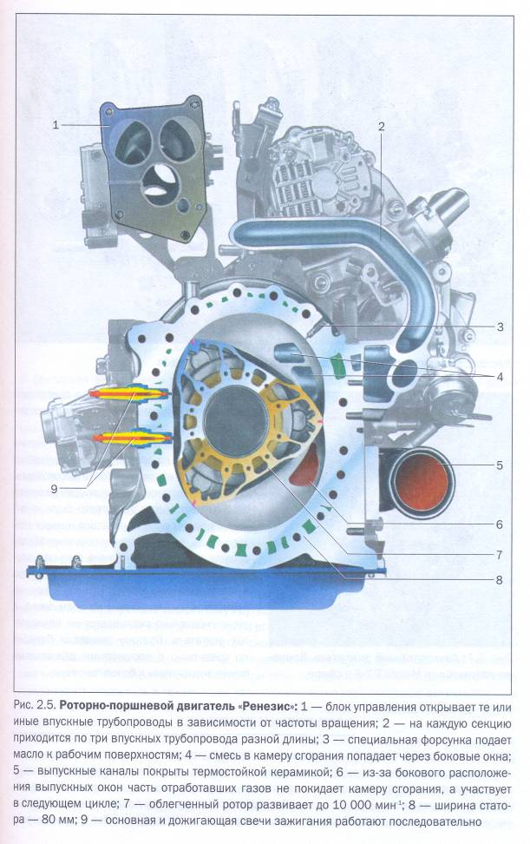
1 - kiritish klapanlarini ochishni boshqarish bloki;
2 - har bir sekstiyaga 3 tadan kiritish quvurlari mavjud;
3 – maxsus forsunka ishqalanuvchi yuzalarga moyni haydaydi.
4 –yonuvchi aralashma yonish kamerasiga yondagi teshiklar orqali kiradi;
5 – chiqarish kanali;
6 – chiqarish teshigi;
7 – rotor;
8 – stator;
9 – asosiy va yordamchi svechalar.

Slide 17
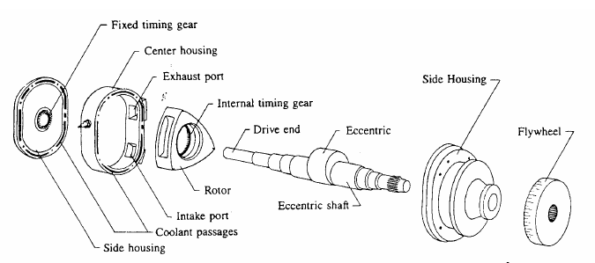
maxkamlangan tishli shesternya
asosiy korpus
yonish natijasida hosil bo’lgan gazlarni chiqarish yo’li
yon korpus
ichki tishli shesternya
oxirgi uzatma
eksentrik
maxovik
rator
eksentrik val
kiritish yo’li
sovitish kanallari
yon korpus

Slide 18
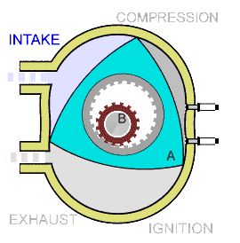
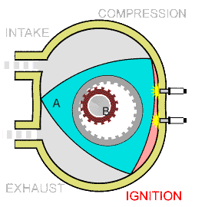

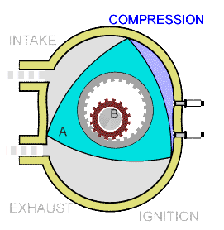
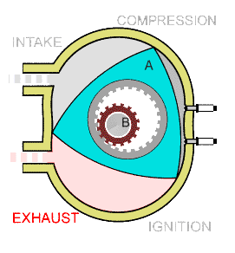
1
siqish
3
siqish
kiritish
kiritish
chiqarish
yonish
chiqarish
yonish
siqish
siqish
2
kiritish
4
kiritish
chiqarish
yonish
chiqarish
yonish

Slide 19
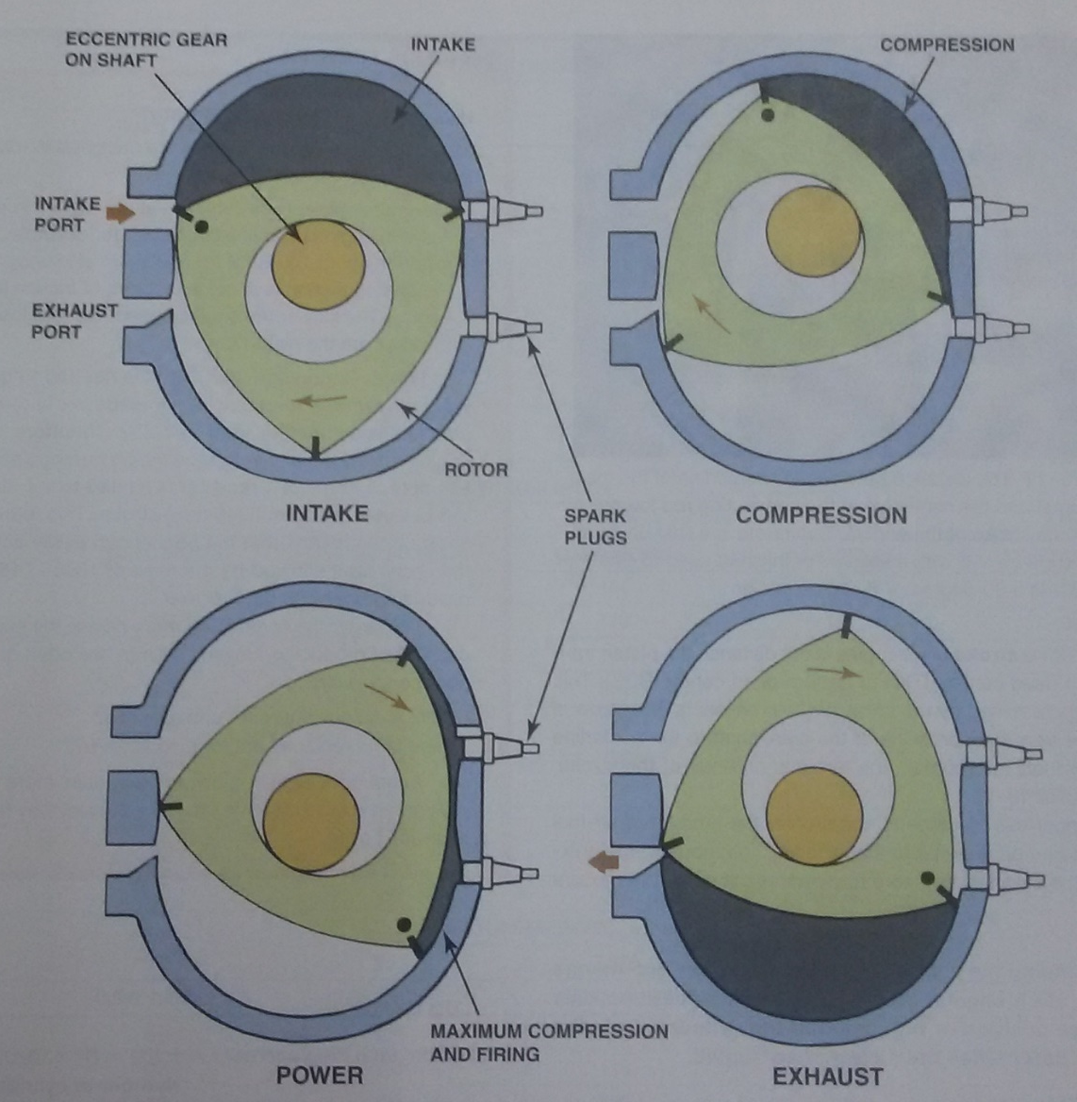

Slide 20
Rotorli dvigatellarning afzalligi shundaki, ularda porshen va shatun yo’qligi uchun dvigatel yengil, rotorning aylanishlar soni 10000-16000 ayl/min.
Kamchiligi burovchi momentning kichikligidir. Bu kamchilikni qisman yo’qotish uchun bitta valga ikkita rotor o’rnatiladi. RPD ning kamchiliklariga yoqilg’ining ko’p sarf qilishi va ishlatilgan gazlarning zararlilik darajasi porshenli dvigatellarga nisbatan yuqoridir.

Slide 21
Keyinroq angliyalik Duglas Klark ikki taktli dvigatelni ixtiro qildi. Biroq bunday dvigatellar ham keng qo’llanilmadi.
Ikki taktli dvigatelning ish sikli porshenning ikki yurishida yoki tirsakli valning bir marta aylanishi natijasida sodir bo‘ladi. Bunda ham xuddi to‘rt taktli dvigatellar kabi ish aralashmasi silindr tashqarisida yoki ichida tayyorlanadi.

Slide 22
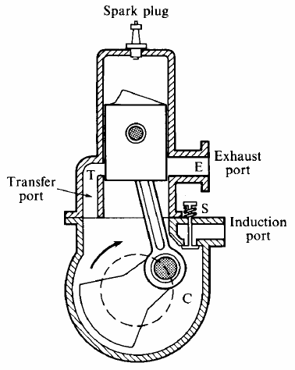
uchqun hosil qiluvchi (svecha)
1-takt:
Kiritish va siqish: porshen yuqoriga harakatlanib silindrdagi ishchi aralashmani siqadi, bu vaqtda, ham yangi ishchi aralashma krivoship uyiga kiradi.
2-takt:
Kengayish va chiqarish: porshen pastga harakatlanadi bu vaqtda yongan gazlar tashqi muhitga chiqadi, bu vaqtda krivoship uyidagi yangi ishchi aralshma silindrga kiradi
hosil bolgan gazlarni chiqarish yo’li
o’tkazish yo’li
Ishchi aralashmani kiritish yo’li

Slide 23
uchqun hosil qiluvchi (svecha)
hosil bolgan gazlarni chiqarish yo’li
o’tkazish yo’li
Ishchi aralashmani kiritish yo’li

